Slide 1
Seznámení s titulkováním pro neslyšící
Denisa Lachmanová
Česká komora tlumočníků znakového jazyka, z. s.
Jeronýmovy dny 7. 11. 2015

Slide 2
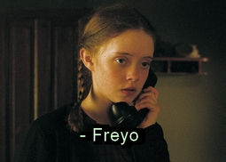
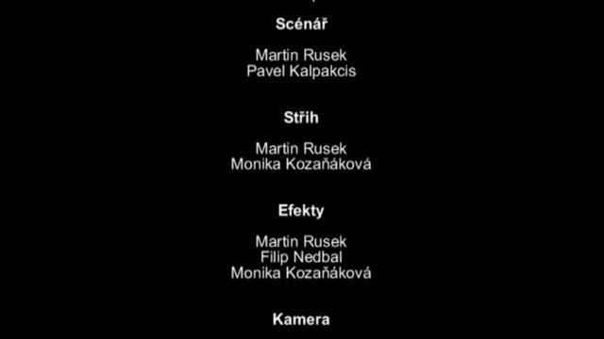
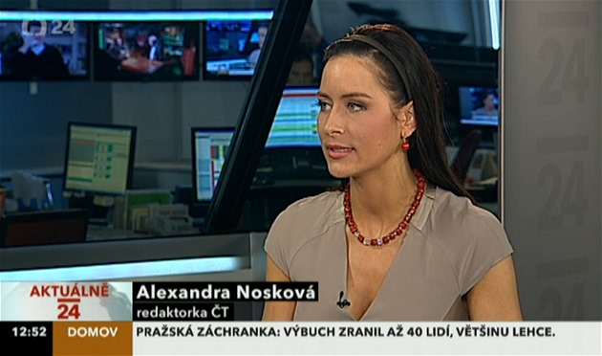

Slide 3
titulky
otevřené
skryté (ST)
888
živé
ze záznamu
magazíny, dokumenty
filmy, seriály
zpravodajství
debaty
přímé přenosy
Stardance
Koplík, Strnadová, 2008, s. 10, upraveno

Slide 4
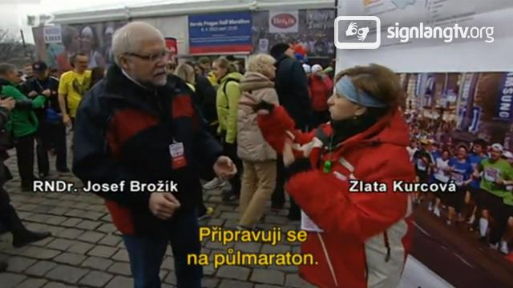
Televizní klub neslyšících

Slide 5
Video 1

Slide 6
Titulky pro…
“všechno, co je slyšet a není zároveň vidět a současně je klíčové pro děj, má svoje dodatečné informace v titulcích” (Kováčová, 2003, s. 105)
Ruchy
(Kontext)
Barvy
Vlastní text,
text

Slide 7
lingvista
scénárista
sémantik
ruchař
režisér

Slide 8
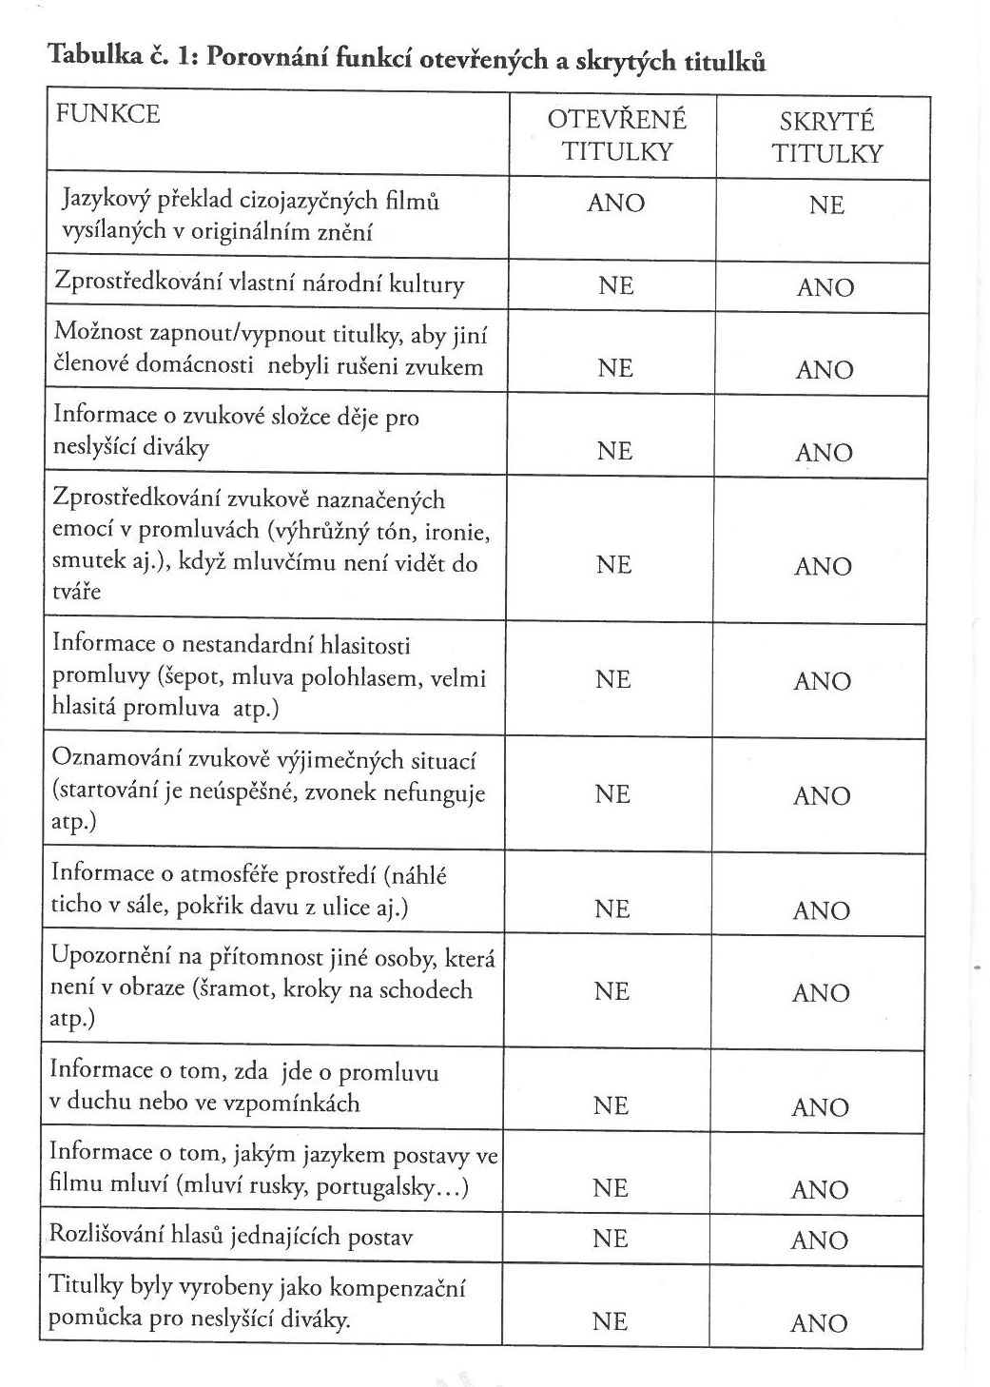
Koplík, Strnadová, 2008, s. 14

Slide 9
Video 2
Video 3

Slide 10
Zvukové informace
Hudba – salsa, dechovka, housle
Ruchy – chrčí, hrčí, skřípá
Zvuky
-> popis nebo důsledky
(nemocniční přístroje)

Slide 11
Zvukové informace
(ženským/mužským hlasem), (pláče dítě), (vyzvání telefon), (nikdo telefon nezvedá), (spojení je přerušeno), (klapot vysokých podpatků), (hřmí), (přilétají letadla), (pravidelný tlukot srdce), (motor přestává fungovat), (zpívá velmi špatně), (co je slyšet na faře, je slyšet i v kostele), (žena vedle v kupé má orgasmus), (houká záchranka), (zvoní budík), (křičí), (šeptá), (hlášení na nádraží), (sleduje porno), (z televize), (z rádia), (mnoho lidí mluví zároveň), (mluví cizí řečí), (koktá), (spadne kámen), (ladí rádio), (cinká na skleničku), (zadá nesprávný kód), (spustí alarm), (nesrozumitelně blábolí), (venku je ohňostroj), (přístroj oznamuje zástavu srdce), (publikum nesouhlasí)
Kováčová, 2003

Slide 12
Jazykové informace
Spisovný jazyk
Obecná mluva
Psaný jazyk x mluvený jazyk

Slide 13
SFK
Severský filmový klub
http://www.sfklub.cz/
Severský filmový podzim

Slide 14
KOVÁČOVÁ, T. Předběžné poznámky k multimodální transkripci pro neslyšící: Příklady úpravy filmových titulků pro osoby, které mají převážně vizuální zkušenost se světem. AntropoWebzin 3/2013, s. 105-110. ISSN 1801-8807. Dostupné na: http://www.antropoweb.cz/media/document/art-kovacova.pdf [cit. 2015-11-06]
KOPLÍK, Raimund a Věra STRNADOVÁ. Problematika tvorby skrytých titulků k předtočeným pořadům. 2., opr. vyd. Praha: Česká komora tlumočníků znakového jazyka, c2008, 229 s. ISBN 978-80-87218-21-1.
POŠTA, Miroslav. Titulkujeme profesionálně. 1. vyd. Praha: Apostrof, 2011, 155 s. ISBN 978-80-904887-9-3.

Slide 15
Denisa Lachmanová
lachmad@email.cz

